Slide 1
C语言程序设计
华北电力大学计算机科学系
郑玲

Slide 2
联系方式
软件工程教研室
地址：J2-513 电话： 51963578
手机：13911682261
Email zhengling@ncepu.edu.cn

Slide 3
C语言程序设计
教学要求
  掌握程序设计语言的基本知识
  常用算法
  初步的程序设计能力
学习方法
  自主学习
  重视上机实践

Slide 4
如何尽快学会用C语言进行程序设计
掌握C语言基本知识和基本程序结构
阅读程序是学习C语言的重要手段
模仿、改写、编写
通过不断的编程实践，逐步领会和掌握程序设计的基本思想和方法。

Slide 5
教材和参考书
谭浩强主编，C语言程序设计，清华大学出版社，
林碧英主编，新编C语言程序设计教程，中国电力出版社
[美]K.N.King著，吕秀峰译，C语言程序设计现代方法，人民邮电出版社
[美]Eric S.Roberts著，翁惠玉等译，C语言的科学和艺术，机械工业出版社

Slide 6
考试方式
上机考试: 20%
笔试: 70%
平时成绩: 10%

Slide 7
第一章 C语言程序设计初步
学习目标
掌握程序设计语言的基本概念，理解机器语言、汇编语言、高级语言的区别及特点；
通过阅读简单的C程序，了解C语言的结构特点；
熟悉VC++6.0编程环境，掌握C语言程序在VC++6.0环境下的开发过程

Slide 8
本章要点
什么是程序？什么是程序设计语言？
C语言有哪些特点？
C语言程序的基本框架是什么？
形成一个可运行的C语言程序需要经过哪些步骤？

Slide 9
1.1 C语言概述
1.1.1程序设计语言
计算机语言
计算机能够识别的语言是计算机语言，又叫机器语言。
程序
  为了完成某一特定任务所编写的一组有序的指令集合。。
程序设计语言
  计算机程序设计语言是一种具有特定词汇、特定结构、特殊语法规则、具有进行程序设计功能的专业语言。程序设计语言分为低级程序设计语言和高级程序设计语言。机器语言和汇编语言是低级语言，C程序设计语言是高级语言。
  提供了一种表达数据与处理数据的功能
  要求程序员按照语言的规范编程

Slide 10
1.1.1程序设计语言
机器语言 | 机器指令（由0 和 1组成），可直接执行 | 难学、难记 依赖与计算机硬件，移植性差、执行效率高。
汇编语言 | 用助记符代替机器指令，用变量代替各类地址。 | 与机器语言相比，便于记忆和掌握。 依赖与计算机硬件，移植性差、执行效率高。 不能直接在计算机中执行。
高级语言 | 类似数学语言、接近自然语言、具有通用性和可移植性，不依赖具体的计算机类型。 | 不依赖于计算机硬件，编出的程序编译后能在所有机器上运行。使得程序易读、易维护可以执行好。执行效率没有机器语言和汇编语言高。 不能直接在计算机中执行。

Slide 11
1.1.1程序设计语言
机器语言程序
0 0 1 0 0 0 1 1
1 1 1 0 1 1 0 1
0 1 1 0 0 0 0 1
0 1 1 1 0 1 1 0
汇编语言源程序
MOV AX, 30H
ADD BX, AX
MOV [2100H], BX
HLT
高级语言源程序(C)
main( )
{ int a, b, c;
a=300; b=18;
c=a+b;
printf(“ a+b= %d\n”, c);
}

Slide 12
1.1.1程序设计语言
汇编程序的执行
用汇编语言编写的程序是不能直接在计算机中执行，必须用汇编程序将其翻译成二进制的机器语言后才能执行。
汇编程序
连接程序
汇编语言
源程序
汇编
机器语言
目标程序
连接
可执行
程序
运行
运行
结果
(.ASM)
(.OBJ)
(.EXE)

Slide 13
1.1.1程序设计语言
高级语言程序的执行
用高级语言编写的程序称为源程序，源程序是不能在计算机中直接执行的，必须将其翻译成机器指令才能在计算机中执行。将源程序翻译成机器指令的方式有两种：编译方式和解释方式。
1、编译方式
编译程序
连接程序
高级语言
源程序
编译
机器语言
目标程序
连接
可执行
程序
运行
运行
结果
(.C或.PAS等)
(.OBJ)
(.EXE)
2、编译方式
解释程序
高级语言
源程序
解释执行
运行
结果
(.BAS)

Slide 14
1.1.2 C语言的简介
  1972年：贝尔实验室的Dennis Ritchie在B语言的基础上设计并实现了C语言。
  1978年：B.W.Kernighan和D.Ritchie（简称K & R）合著的《The C Programming Language》是各种C语言版本的基础，称之为“K&R标准”。
  1983年：美国国家标准化协会（ANSI）制定了新的C语言标准，称ANSI C。

Slide 15
1.1.3 C++语言简介
C++语言是面向对象的程序设计语言，它支持面向对象的程序设计方法，为程序员提供了一种与传统结构化程序设计不同的思维方式和编程方法，同时也增加了整个语言的复杂性，掌握起来有一定难度。
C是C++的基础，C++语言和C语言在很多方面是兼容的。因此，在学习C++语言之前，最好先精通C语言，再进一步学习C++，就能以一种熟悉的语法来学习面向对象的语言，从而达到事半功倍的目的。

Slide 16
1.1.4 C语言的主要的特点
1、C语言是一种结构化语言，它层次清晰，便于按模块化方式组织程序，易于调试和维护。
2、C语言简洁、紧凑，使用方便、灵活，只有32个关键字和9种控制语句。
3、C语言的表现能力和处理能力极强。它具有丰富的运算符和数据类型，便于实现各类复杂的数据结构。
4、C语言的库函数十分丰富，包含了数百个函数这些函数可以用于输入输出、字符处理、存储分配以及其他的的使用操作。
5、C语言可以直接对硬件进行操作，能实现汇编语言所能实现的大部分功能，还可以直接访问内存的物理地址，进行位运算。它集高级语言和低级语言的功能于一体，因此有人把它称为中级语言，既可用于系统软件的开发，也适合于应用软件的开发。
6、C语言生成的目标代码质量高，程序执行效率高。一般C语言生成的目标代码只比汇编语言低10%～20%，是各类高级语言中最快的。
7、C语言的可移植性强。虽然C语言具有低级语言的功能，但与汇编语言相比，它不依赖于计算机硬件，在硬件结构不同的各种计算机之间不做修改或稍作修改即可实现程序的移植。
8、C语言语法限制不太严格，程序设计的自由度大。

Slide 17
1.2 C语言程序简介
注释
【例1-1】 在屏幕上显示“This is a C program.”。
#include是编译预处理命令
/* 在屏幕上显示"This is a C program */
#include <stdio.h> /*编译预处理*/
void main(void) /*主函数*/
{
printf("This is a C program.\n"); /*printf输出函数*/
}
main 为函数名
程序从这里开始运行
语句
{函数体开始
函数体
}函数体结束
This is a C program.
Press any key to continue
运行结果

Slide 18
1.2 C语言程序简介
主函数
子函数
【例1-2】 输入圆的半径，求圆的周长及面积。
#include<stdio.h>
#define PI 3.1415926 /* PI 为圆周率，PI为符号常量*/
void main(void)
{
float r, circum, area; /* r半径、circum周长、area面积*/
float get_circum(float r); /* 声明函数get_ circum */
float get_area (float r); /* 声明函数get_area */
printf("请输入圆的半径:");
scanf("%f", &r); /* 从键盘上输入r存圆的半径*/
circum=get_circum(r); /* 调用函数get_ circum求圆的周长*/
area=get_area(r); /* 调用函数get_area求圆的面积*/
printf("圆的周长为%.2f ，圆的面积为 %.2f\n", circum, area);
}
/* 函数get_ circum(r)
计算圆的周长 */
float get_circum(float r)
{
return 2*PI*r;
}
/* 函数get_area (r)
计算圆的面积 */
float get_area(float r)
{
return PI*r*r;
}
请输入圆的半径:1.5
圆的周长为9.42 ，圆的面积为 7.07
Press any key to continue
运行结果

Slide 19
1.2.2 C语言源程序的结构特点
1、一个C源程序由一个或多个函数组成，函数是C程序的基本单位。多个函数可以写在一个或多个文件中。
2、一个源程序不论有多少函数，都必须有一个且只有一个main函数，即主函数。无论主函数在源程序中的位置如何，程序的执行总是由主函数开始，也必须在主函数中结束。
3、源程序中可以有预处理命令，预处理命令通常放在源文件或源程序的最前面。
4、每个函数体由两部分组成，即函数的声明部分和执行部分。函数的一般形式为：
函数类型 函数名（形参表）
{
函数体；
}
一个函数名后面必须跟一对括号( )，括号内是函数的形参。形参可以有多个，也可以没有，即使没有形参，括号也不能省略。函数体必须由一对大括号{ }括起来，函数体可以有一条或多条语句，每一个语句都必须以分号结尾。

Slide 20
1.2.2 C语言源程序的结构特点
5、在C源程序中可以包含注释信息，但注释信息必须用/*和*/括起来，注释对程序的编译和执行注释不起作用，它用来说明程序的功能，帮助程序员阅读和理解程序。注释部分可以写在程序的任意地方。
6、C语言书写格式自由，一行可以写几个语句，一个语句也可以分开写在多行上。语句之间用分号分隔，分号标志语句结束。

Slide 21
1.2.2 C语言源程序的结构特点
在书写程序时应遵循以下规则：
（1）一个语句占一行。
（2）用{ }括起来的部分，通常表示了程序的某一层次结构。{ }一般与该结构语句的第一个字母对齐，并单独占一行。
（3）低一层次的语句或说明可比高一层次的语句或说明缩进若干格后书写，以便看起来更加清晰，增加程序的可读性。
在编程时应力求遵循这些规则，以养成良好的编程风格。

Slide 22
1.3 运行一个C程序
1、程序设计
用计算机解决一个实际应用问题时的整个处理过程称为程序设计。
分析
问题
确定数据结构
和算法
编写
程序
调试和运行
程序
翻译
(编译或解释)
输入
程序
得到
运行结果

Slide 23
1.3 运行一个C程序
编辑
编译
连接
运行
开始
源程序
.c / .cpp
目标程序
.obj
可执行程序
.exe
结果
语法错误
连接错误
运行错误
  编译器：对源程序进行词法分析、语法与语义分析，生成可执行的代码；如果原程序有语法错误，直接指出程序中的语法错误
编程环境（工具）
  包括编辑程序（Edit）、编译（Compile）、调试（Debug）等过程。
  常用：TURBOC 2.0 VC++6.0

Slide 24
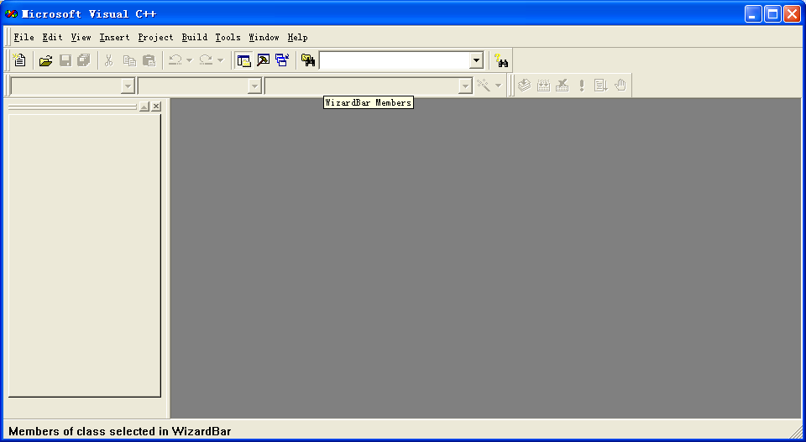
1.3.2 Microsoft Visual C++ 6.0集成环境
1、启动VC++
“开始”→“程序”→“Microsoft Visual Studio 6.0”→“Microsoft Visual C++ 6.0”

Slide 25
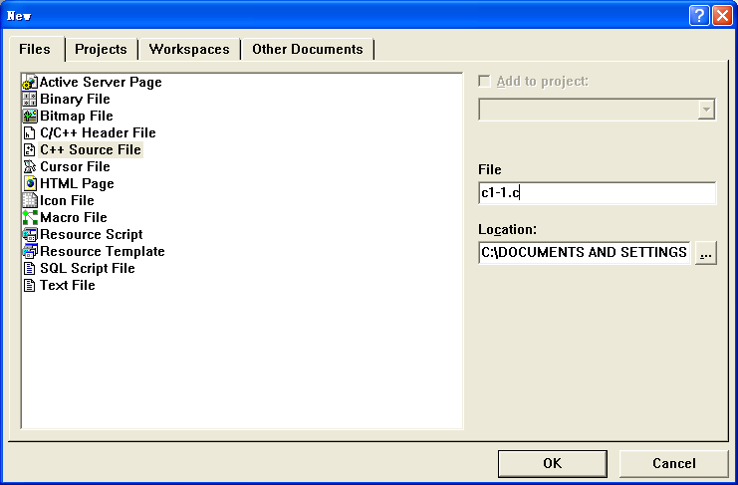
1.3.2 Microsoft Visual C++ 6.0集成环境
2．新建/打开C程序文件 “File”菜单→ “New”
选择
输入
源程序名
源程序存放的路径

Slide 26
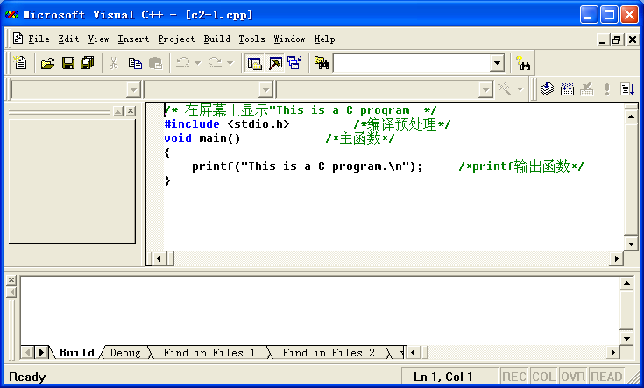
1.3.2 Microsoft Visual C++ 6.0集成环境
如果程序已经输入过，“File”菜单→ “Open” →并在查找范围中找到正确的文件夹，调入指定的程序文件。
输入源程序

Slide 27
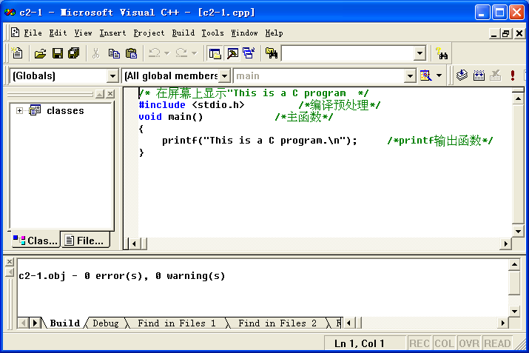
1.3.2 Microsoft Visual C++ 6.0集成环境
3．编译程序 “Build”菜单→ “Compile”或使用快捷键【Ctrl+F7】
错误
信息

Slide 28
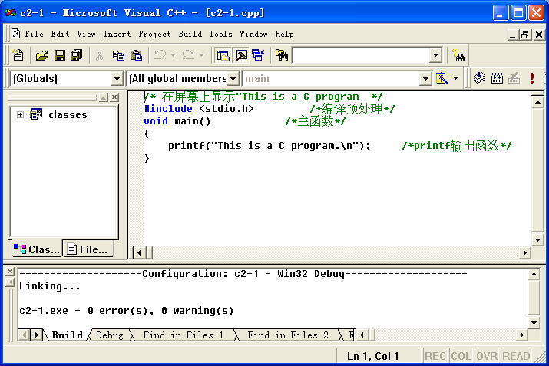
1.3.2 Microsoft Visual C++ 6.0集成环境
4．连接程序 “Build”菜单→ “Build” 或使用快捷键【F7】
错误
信息

Slide 29
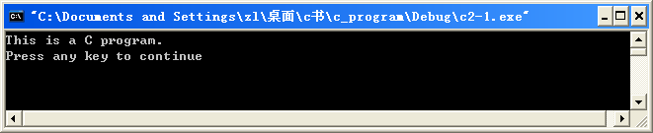
5．运行程序 “Build”菜单→ “Execute” 或使用快捷键【Ctrl+F5】

Slide 30
1.4小结
1. 程序设计语言
计算机程序设计语言是计算机能够理解和识别的、具有特定词汇、特定结构、特殊语法规则、具有进行程序设计功能的语言。
2. 程序设计语言的分类
  机器语言
  汇编语言
  高级语言
3. 计算机程序
计算机程序就是完成某一指定任务的一组有序的指令集合。

Slide 31
1.4小结
4. C语言的主要的特点
  C语言是一种结构化语言。它层次清晰，便于按模块化方式组织程序，易于调试和维护。
  C语言简洁、紧凑，使用方便、灵活，只有32个关键字和9种控制语句。
  C语言的表现能力和处理能力极强。它具有丰富的运算符和数据类型，便于实现各类复杂的数据结构。
  C语言的库函数十分丰富，包含了数百个函数。这些函数可以用于输入输出、字符处理、存储分配以及其他的的使用操作。
  C语言可以直接对硬件进行操作，能实现汇编语言所能实现的大部分功能。
  C语言生成目标代码质量高，程序执行效率高。
  C语言的可移植性强。
  C语言对语法限制不太严格，程序设计的自由度大。

Slide 32
1.4小结
5.C语言源程序的结构特点
  一个源程序由一个或多个函数组成，函数是C程序的基本单位。
  一个源程序有一个且只有一个main函数，程序的执行总是由main函数开始，也必须在main函数中结束。
  源程序中可以有预处理命令，预处理命令放在源文件或源程序的最前面。
  函数的一般形式为：
    函数类型 函数名（形参表）
    {
    函数体;
    }
  注释信息必须用/*和*/括起来。
  C语言书写格式自由，一行可以写几个语句，一个语句也可以分开写在多行上。语句之间用分号分隔，分号标志语句结束。

Slide 33
1.4小结
6. C程序运行的基本步骤
运行一个C程序，包括以下四步：
（1）编辑：利用编辑软件将编写好的C程序输入计算机。
（2）编译：是指将编辑好的源文件翻译成二进制目标代码的过程。
（3）连接：把目标文件和其它分别进行编译生成的目标程序模块（如果有）及系统提供的标准库函数连接在一起，生成可以运行的可执行文件的过程。
（4）运行：生成可执行文件后就可以直接运行。

